Slide 1
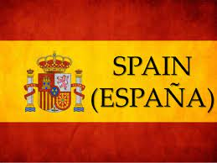
La Historia #3

Slide 2
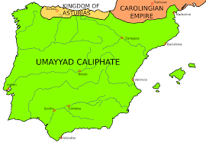
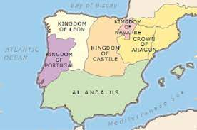
La Reconquista: 710 DC - 1492 DC, los principios de la época moderna en 1450 DC
En 1250, casi todo Hispania estaba bajo el dominio cristiano, excepto el sur, controlado por los musulmanes hasta 1492.
Los principios de la era moderna empezó en 1450 y duró hasta 1750 DC.
El cristianismo extendido a Hispania por tribus germánicas occidentales y el Reino de Asturias fue el base de la resistencia cristiana durante varios siglos. Hubo una guerra constante entre musulmanes y cristianos.

Slide 3
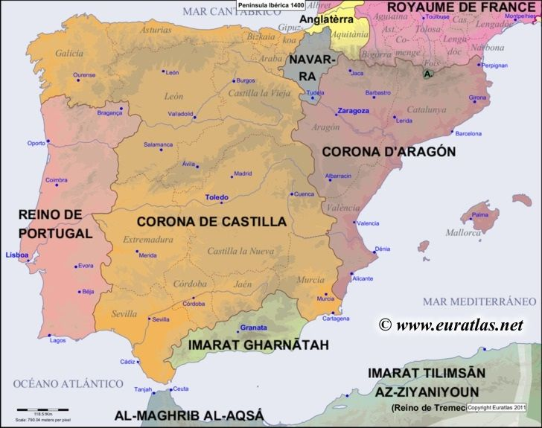
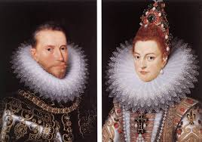
1469 DC: Ferdinand II de Aragón e Isabella I de Castilla
Eran primos segundos, descendieron de Juan I de Castilla.
Se casaron en 1469 DC para crear una potencia mundial dominante.
Fueron nombrados como los monarcos católicos.
1478 DC: introdujeron la inquisición española para forzar la homogeneización en la sociedad española.
1492 DC: la conquista contra los moros fue completa y los monarcos católicos ordenaron que todos los judíos se conviertan al cristianismo o se enfrenten el expulsión.
1492 DC: Cristóbal Colón recibió apoyo financiero para su primera exploración por los monarcos católicos. Ellos apoyaron Colón en sus futuras exploraciones porque toda la tierra fue reclamada como territorio de españa.
1496 DC: los moros recibieron sus órdenes a convertir al cristianismo o se enfrenten el expulsión.

Slide 4
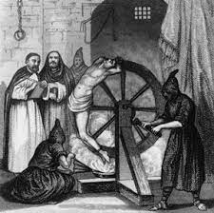
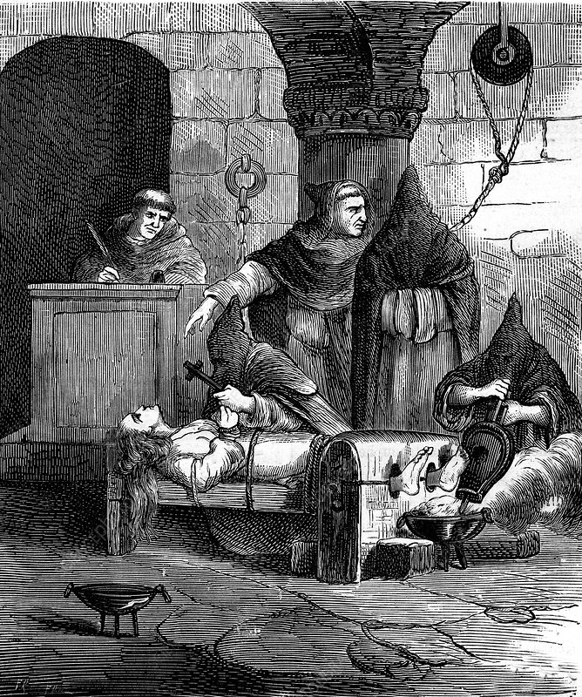
La Inquisición Española
Duró de 1478 DC hasta 1834 DC.
La comunidad judía había crecido en número e influencia durante el dominio musulmán.
Ahora, los judíos enfrentaban persecución, violencia brutal y muerte si no se convertían.
Los judíos que convertieron fue nombrados como conversos (converted).
1526 DC: la atención había cambiado de los judíos a los Moriscos (Spanish Muslims). Ellos se enfrentaron con el mismo destino de los judíos y los musulmanes.
1614 DC: más de 300,000 moriscos fueron expulsados de españa.

Slide 5
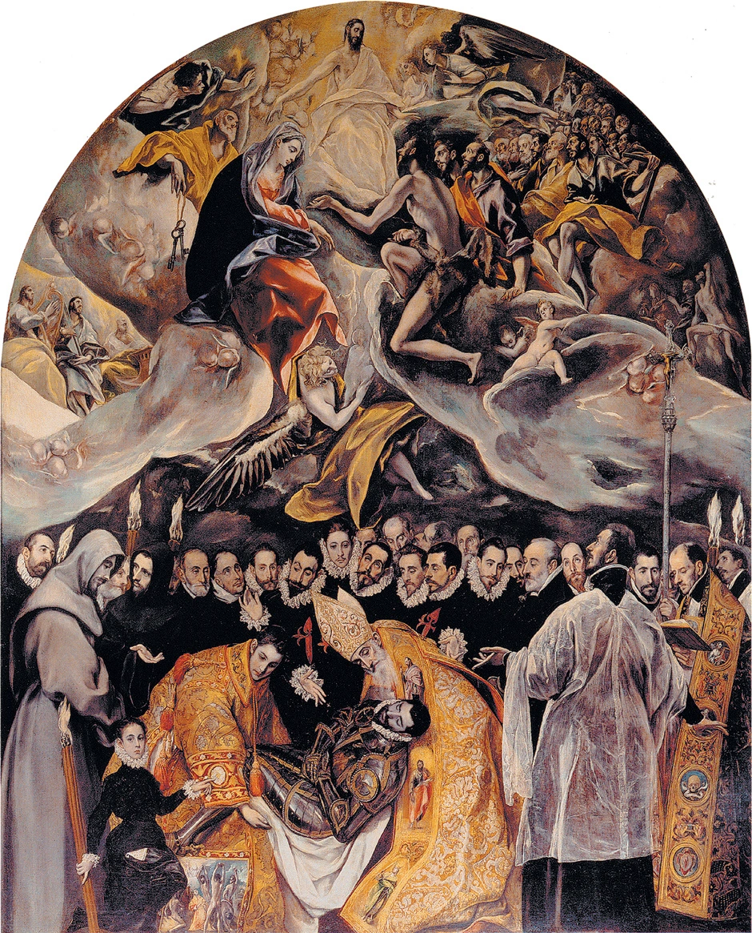
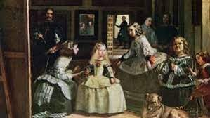
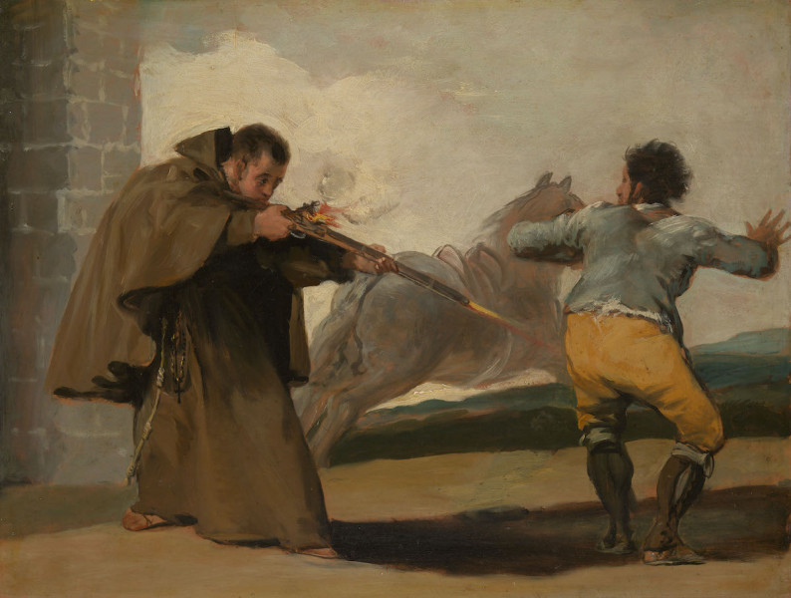
Arte en los principios de la era moderna (1450-1750 DC)
Los principales movimientos en política, religión y geografía dieron paso al renacimiento en las áreas de arte, música, literatura y filosofía. Algunas artistas españolas famosas de este época fueron El Greco, Diego Velázquez y Francisco Goya.
El Greco
Diego Velázquez
Francisco Goya

Slide 6
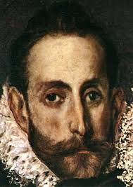
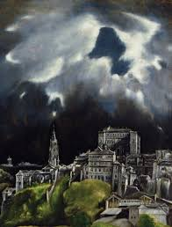
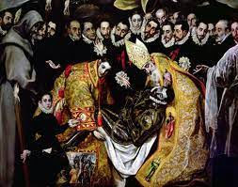
El Greco (1540-1614)
Su nombre verdadero era Domenikos Theotokopoulos
Nació en la isla griega de Creta.
Hizo la mayoría de su trabajo en España.
Fue inspirado por los místicos, refleja en su pintura la emoción religiosa y la aspiración espiritual de España en este época.
Lo más notable es el alargamiento y la torcida de las figuras, la líneas onduladas y el uso de color.
El vivió en Toledo, la ciudad en su famoso cuadro, Vista de Toledo nombrado como uno de los mejores paisajes (vista con montañas, rios y campo)
Otra obra famosa titulada, El Entierro del Conde de Orgaz, el expresa en forma material la relación entre lo natural y lo sobrenatural.

Slide 7
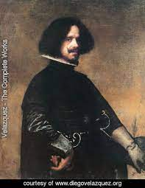
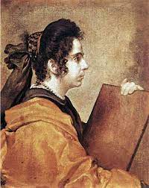
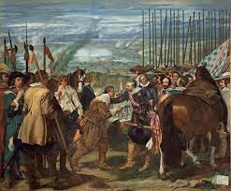
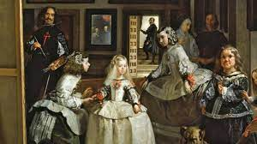
Diego Rodrigo de Silva y Velázquez (1599-1660)
Nació en Sevilla, España.
Era estudiante del pintor Francisco Pacheco.
Se casó con la hija de su maestro y hacía la retrata en una obra titulada, La Sibila (mujer dotada de espíritu profético).
Cuando tenía 26 años, se puso al servicio del rey Felipe IV y se dedicó a retratar al rey y a la gente de la corte, inclusive los bufones y los enanos.
El estableció la importancia de luz y sombra para crear ilusiones de distancia entre cosas.
Tenía costumbre de firmar sus retratos como <<pintor del rey>>.
Otra obra famosa es La Rendición de Breda

Slide 8
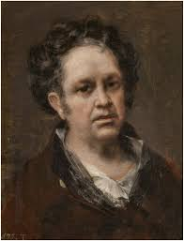
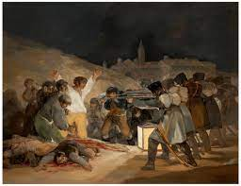
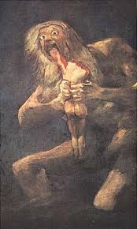
Francisco de Goya y Lucientes (1746-1828)
Nació en Fuendetodos, España.
Considerado como unos de los artistas más importantes del siglo XVIII.
Sordo en los años avanzados, este impedimento le azuzó la vista y su talento.
Él vivió durante la guerra y la represión de Madrid por las fuerzas napoleónicas el 2 de mayo de 1808. Él vió la agonía, tragedia y el muerto de esos días históricos.
Como Diego Velázquez, Goya era el pintor principal del los reyes Carlos III y Carlos IV.
En 1799, él presentó un mundo de brujas, fantasmas y criaturas fantásticas que invaden la mente, especialmente durante los sueños, visiones de pesadilla que simbolizan un mundo contra la razón.
Algunas obras famosas son el 3 de mayo y Saturno devorando a uno de sus hijos.

Slide 9
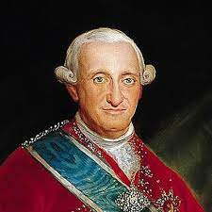
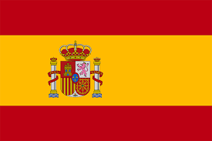
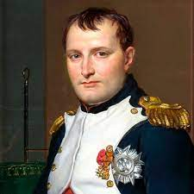
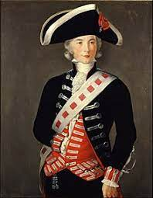
1788 a 1808: Rey Carlos IV
En 1808 con un serie de intrigas y engaños, Napoleón invadió España y tomó como prisionero a Carlos IV. Pero el prisionero vivió lujosamente en Francia mientras la invasión.
Carlos IV fue un rey débil y perezoso que puso el gobierno en las manos de su ministro Manuel Godoy.

Slide 10
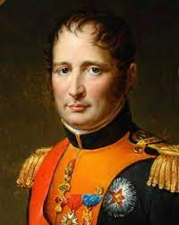
El 15 de junio de 1808, Napoleón invadía España y proclamó a su hermano José rey de España. Él reinó de 1808 a 1813.
Una cosa buena que ocurrió con la invasión de Napoleón es que él ordenó la abolición de la inquisición española.
En agosto de 1808 los Británicos entraron para expulsar a los Frances y comenzaron una serie de batallas entre los Franceses y Los Británicos. En octubre de 1813 la península fue liberada.

Slide 11
PUNTOS IMPORTANTES
La Reconquista
Ferdinand II de Aragón e Isabella I de Castilla
La Inquisición Española
Los Moriscos
Cristóbal Colón
El Greco
Diego Velázquez
Francisco Goya
Carlos IV
Manuel Godoy
Napoleón Bonaparte
José Bonaparte
Los Británicos

